Slide 1
CENTRO DE ESTUDIOS EN SEGURIDAD CIUDADANA

Slide 2
Curso Migración y Fenómenos Criminales en la Macrozona Norte
Módulo: Paradigmas y enfoques criminológicos relativos a la movilidad humana
"Migración internacional”
Dra. Lorena Oyarzún Serrano

Slide 3
Curso Migración y Fenómenos Criminales en la Macrozona Norte
Algunas Cifras en el Mundo
281 millones de migrantes internacionales, 3,6% de la población mundial (OIM, 2020)
Aumento global de las remesas de 126.000 millones en 2000 a 702.000 millones de dólares en 2020.
India, China, México, Filipinas y Egipto fueron (en orden descendente) los cinco principales países de destino de las remesas, aunque la India y China se situaron muy por encima de los demás, con entradas superiores a 83.000 millones de dólares de los Estados Unidos y 59.000 millones de dólares de los Estados Unidos, respectivamente.

Slide 4
Curso Migración y Fenómenos Criminales en la Macrozona Norte
Europa 87 millones, Asia 86 millones de migrantes internacionales, sumando el 61% de la población mundial total de migrantes internacionales
América del Norte, casi 59 millones de migrantes internacionales, equivalentes al 21% de la población mundial de migrantes
África 9%
América Latina y el Caribe 5%,
Oceanía el 3%.
(OIM, 2022).

Slide 5
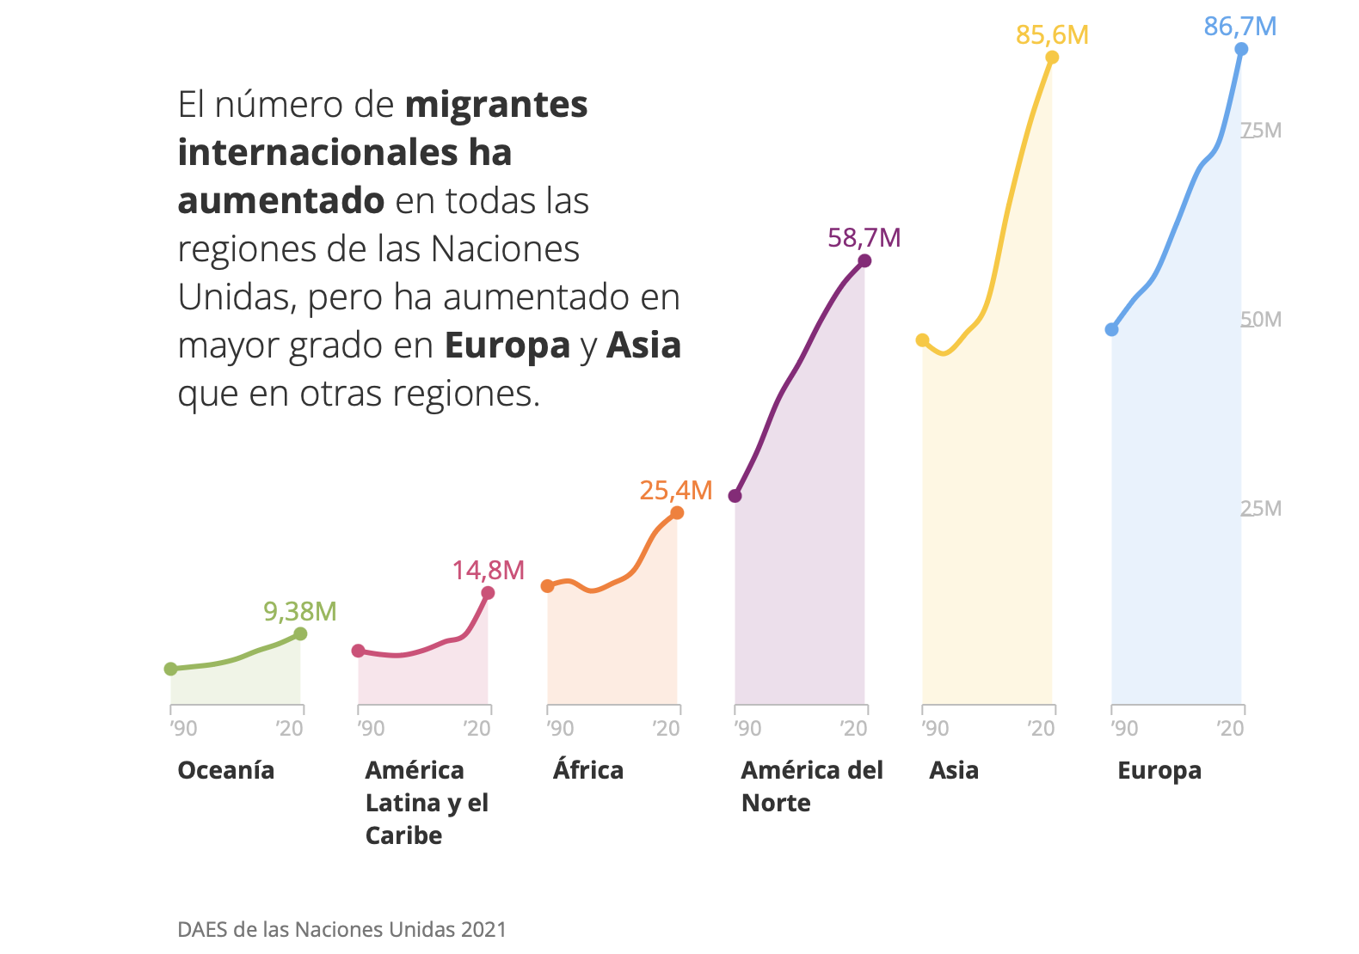

Slide 6
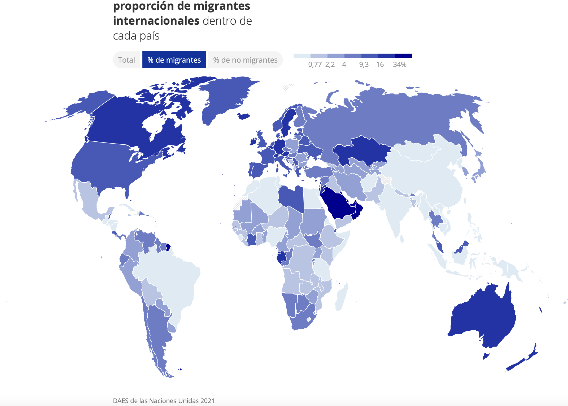

Slide 7
El orden internacional actual se basa en el principio de soberanía y autonomía de los Estados.
Gestión migratoria ha sido abordada, mayoritariamente, desde una perspectiva doméstica, de soberanía nacional y de seguridad interna.
Régimen Internacional de los Derechos Humanos y su naturaleza supranancional.

Slide 8
Las migraciones han existido desde siempre: impulso del ser humano por moverse, descubrir, explorar y buscar mejores condiciones de vida.
Contingencias específicas: desastres naturales, conflictos armados, inseguridad y violencia, genocidio o recesiones económicas.
La migración como un fenómeno histórico, constante y complejo: dimensiones política, jurídica, ética, sicosocial, cultural, económica, de seguridad y niveles, nacional, bilateral, multilateral e internacional.
Dada la magnitud del fenómeno la cooperación entre distintos países se ha vuelto una necesidad.

Slide 9
Tipos de Movimiento
Proactivo (voluntario) y Reactivo (forzado)
Asilo/ Refugio
Migrantes “económicos”
A diferencia de los refugiados y asilados, los denominados migrantes económicos han quedado más desvalidos respecto a su protección y reconocimiento de derechos. Aunque para algunos, las situaciones de extrema necesidad, escasez de recursos y falta de oportunidades no debería considerarse como migración voluntaria

Slide 10
Refugiado-ACNUR
Persona que "debido a fundados temores de ser perseguida por motivos de raza, religión, nacionalidad, pertenencia a un determinado grupo social u opiniones políticas, se encuentre fuera del país de su nacionalidad y no pueda o, a causa de dichos temores, no quiera acogerse a la protección de su país; o que careciendo de nacionalidad y hallándose, a consecuencia de tales acontecimientos fuera del país donde antes tuviera su residencia habitual, no pueda o, a causa de dichos temores no quiera regresar a él”.
Ginebra, Suiza, 1951 por la Conferencia de sobre el Estatuto de los Refugiados y de los Apátridas

Slide 11
Patrones de Migración en AL
1) Migración de ultramar que se produjo durante el siglo XIX y principios del XX
2) Migración hacia Estados Unidos: hay más de 55 millones de latinos viviendo en dicho territorio y varias economías latinoamericanas dependen de las remesas de los migrantes, especialmente El Salvador, Guatemala, Haití, Guyana y Honduras.
3) Migración intra América Latina.

Slide 12
Curso Migración y Fenómenos Criminales en la Macrozona Norte
Cifras en Chile
A nivel nacional, se estima residen en Chile un total de 1.482.390 personas (2022)
744.213 hombres
738.177 mujeres
47,6% de dichas personas tenía entre 25 a 39 años.

Slide 13
Curso Migración y Fenómenos Criminales en la Macrozona Norte
Cifras en Chile
Procedencia: Venezuela (30,0%), Perú (16,6%), Haití (12,2%), Colombia (11,7%) y Bolivia (8,9%), en conjunto suman más de 79%
A nivel regional, la Región Metropolitana concentra la mayoría de la población extranjera residente en el país, con 61,3%.
Antofagasta es la segunda región con mayor cantidad de personas extranjeras, pues congrega al 7,2% de la población extranjera, superando levemente a Valparaíso, con el 6,5%.

Slide 14
Distribución de la población extranjera según región de residencia habitual

Slide 15
Curso Migración y Fenómenos Criminales en la Macrozona Norte
GLOBALIZACIÓN Y MIGRACIÓN
La globalización ha impulsado una transformación del mundo como espacio de vida.
¿Quién se puede mover? ¿Quién puede actuar políticamente? ¿Quién tiene derecho a tener derechos?
Ante el movimiento, los gobiernos, OOII, académicos y ONG, han propuesto 4 acciones:
A) Promoción de buenos gobiernos
B) Incluir regímenes de extranjería Eºs receptores
C) Migración en clave positiva
D) Ordenar las migraciones (políticas públicas)

Slide 16
Derecho Migratorio Internacional
Rama del Derecho Internacional
Relacionado con los compromisos y responsabilidades internacionales que los Estados adquieren y fijan límites sobre su autoridad en asuntos de migración.
Regulación de ingreso de personas, permanencia y remoción sobre su Territorio no es absoluta (erosión de control)
Necesidad de cooperación internacional

Slide 17
Áreas del Derecho Migratorio
Derechos Humanos
Deber del Estado de aceptar retorno de sus residentes
Obligación de ofrecer acceso consular a los no residentes
Trata y tráfico de migrantes
Migración laboral y otros

Slide 18
Los derechos humanos limitan accionar de los Estados
Derechos humanos relacionados a la migración:
Libertad de movimiento
No discriminación
Asilo (no devolución)
Unidad familiar e intereses de los menores
Expulsión no puede ser arbitraria ni discriminatoria
Aceptar retorno de nacionales
Derecho a contactar autoridades consulares

Slide 19
Instrumentos Internacionales
Protocolo Especial relativo a Apátridas (1930)
Declaración Universal sobre DDHH (1948)
Convención sobre la Prevención y Castigo del Crimen de Genocidio (1948)
C. 97 de la OIT relativa a la Migración para Empleo (revisada 1949)
C. Relativa al estatuto de los Refugiados (1951) y su Protocolo (1967)
C. Sobre derechos políticos de Mujeres (1953)
C. Sobre el Estatutos de Apátrida (1954)
Acuerdo sobre el Refugio de los Hombres del Mar (1957) y su Protocolo (1973)

Slide 20
Algunos instrumentos…
Convención sobre la reducción de Apátridas (1961)
Convención de la OIT concerniente a la igualdad del Trato de Nacionales y No nacionales en Seguridad Social (1962)
Convención Internacional sobre la eliminación de todas las formas de discriminación racial (1965)
C. OIT 143 relativa a las migraciones en condiciones de abuso y la promoción de igualdad de oportunidades y trato de los trabajadores migrantes (1975)

Slide 21
Protocolo para prevenir, suprimir y castigar la trata de personas, especialmente mujeres y menores, que contempla la Convención de las ONU contra la Delincuencia Organizada Transnacional (2000)
Pacto Mundial Para la Migración Segura, Ordenada y Regular(2018)
Acuerdo intergubernamental
23 objetivos

Slide 22
Efectos de la migración
Demografía
Estructura del trabajo
Pluralismo (religioso, cultural)
Decisión razonada / Políticas de admisión
Cruce de fronteras

Slide 23
Noción tradicional de soberanía nacional
Sentido de la ciudadanía
Formas culturales de la identidad colectiva
Lealtad política
Identidad colectiva

Slide 24
Inmigración y ciudadanía
Procesos migratorios y efectos en el concepto y práctica de la ciudadanía
Regulación de la adquisición de la ciudadanía y políticas de naturalización
Principales herramientas normativas para definir quién está dentro o fuera del círculo de pertenencia formal
¿Ciudadanías emergentes?

Slide 25
Perspectiva del País de acogida
Normativa como mecanismo fundamental en manos de la comunidad política para definir sus propios límites internos.
Procedimientos conocidos y transparentes para la adquisición de la ciudadanía ayudan a reducir márgenes de incertidumbre existencial.
Utilización de la ciudadanía como cohesión social abierto al debate

Slide 26
Múltiples afiliaciones e identidades
Los estados limitan los efectos de la justicia de manera casi exclusiva a aquellas personas que reconocen como propias
Las fronteras territoriales tienen relevancia jurídico política, pues se designa a qué derecho y deberes está sometida una población.

Slide 27
Los estados actualmente tienen la potestad de decidir quién y con qué documentación pueden ingresar y salir de su territorio las personas.
Control de fronteras:
Económicos, políticos, culturales, de seguridad

Slide 28
Gestión Política del Pluralismo
Pluralismo Cultural
Políticas de articulación de convivencia entre diferentes grupos y comunidades
La política migratoria es un campo de intervención pública sometido a múltiples tensiones

Slide 29
Desafíos
Migración fenómeno transnacional
Aumento de la diversidad de países receptores e incremento de zonas de origen
Necesidad de respuestas legales, institucionales y sociales
Perspectiva de los países receptores
Trata de personas
Falta de seguridad
Escaso acceso a los mínimos de protección social

Slide 30
¡GRACIAS!

